Slide 1
Specializační studium Oceňování obchodních závodů (podniků) Metody oceňování podniku 8/14
Centrum oceňování majetku
doc. JUDr. Ing. Bohumil Poláček, Ph.D., MBA, LLM
vedoucí Centra oceňování majetku
+420 485 352 360
bohumil.polacek@tul.cz
www.com.tul.cz

Slide 2
Metody oceňování podniku 8/14
Obsah
Definice rizika a dosah rizika
Bezrizikový výnos
Očekávaný výnos a riziko
Korelace a diverzifikace rizika
Centrum oceňování majetku

Slide 3
Definici rizika
Metody oceňování podniku 8/14
Ve financích riziko znamená pravděpodobnost, že z investice získáme výnos, který se liší od výnosu, který jsme očekávali.
Tento výnos může být nižší, ale také vyšší.
Záleží také na pohledu z jakého rizika posuzujeme.
Dále se budeme zabývat riziky z pozice investora.
Notes:
Rizika ve finančnictví jsou mnohem širším a složitějším pojmem než ve všeobecné řeči. Ve finančním světě se riziko týká nejistoty ohledně budoucích výnosů z investic. Když provádíme investici, očekáváme určitou návratnost, která je definována jako výnos. Tento očekávaný výnos však nemusí být zaručený, protože je spojen s různými riziky, která mohou ovlivnit jeho skutečnou hodnotu. Jedním z klíčových aspektů rizika je, že skutečný výnos, který obdržíme, může být nejen nižší, ale i vyšší než náš původní odhad. Tato nejistota vytváří dynamiku, kde riziko neznamená pouze negativní výsledek, ale zahrnuje i potenciální příležitosti pro dosažení vyšších zisků. V tomto smyslu můžeme říci, že riziko je dvousečný meč - může nám způsobit ztráty, ale také nám může přinést nečekané zisky.
Rizika ve finančnictví jsou nedílnou součástí rozhodovacích procesů a mohou mít zásadní dopad na výsledky podnikání a investic. Je důležité si uvědomit, že rizika posuzujeme z různých pozic, což ovlivňuje jejich vnímání a důležitost. Zatímco ředitel společnosti a investor mohou mít společný zájem na úspěchu firmy, jejich pohled na rizika se výrazně liší. Ředitel společnosti se musí soustředit na celkový chod podniku a jeho dlouhodobou udržitelnost. Pro něj mohou být klíčová výrobní rizika, jako je neschopnost vyrobit zboží v předpokládaném množství a kvalitě. Tento druh rizika může vést ke ztrátě důležitých trhů a poklesu tržeb, což může mít devastující dopad na finanční stabilitu společnosti. Ředitel se také musí zabývat riziky spojenými s provozem, řízením lidských zdrojů, dodavatelskými řetězci a regulatorními změnami. Na druhé straně, investor, který investoval do akcií společnosti, se soustředí především na cenu akcií. Pro něj je riziko spojené s tržními výkyvy a faktory, které nemůže přímo ovlivnit. Tržní riziko zahrnuje kolísání cen akcií v důsledku ekonomických podmínek, změn v průmyslovém odvětví, firemních výkonů a dalších vlivů, které mohou způsobit nárůst nebo pokles hodnoty investice. Investor se tedy musí orientovat na analýzu tržních trendů, finanční zdraví společnosti a další makroekonomické ukazatele, které mohou ovlivnit jeho investici.
V dalším se zaměříme pouze na posuzování rizik z pozice investora. Investoři čelí několika hlavním typům rizik, mezi které patří tržní riziko, kreditní riziko, likviditní riziko a riziko inflace. Tržní riziko, jak již bylo zmíněno, zahrnuje kolísání cen akcií a další finanční nástroje v důsledku změn na trzích. Kreditní riziko se týká možnosti, že emitent dluhového nástroje nesplní své závazky, což může vést ke ztrátě investovaného kapitálu. Likviditní riziko se vztahuje na obtížnost prodat investici za její aktuální tržní cenu, což může vést k nutnosti prodat za nižší cenu a realizovat ztrátu. Riziko inflace představuje hrozbu, že růst cen sníží reálnou hodnotu výnosů z investice.

Slide 4
Dosah rizika
Metody oceňování podniku 8/14
Ovlivněn jen jeden podnik
Realizovaný projekt nevychází, jak se předpokládalo.
Konkurence na trhu je vyšší než se očekávalo.
Celý sektor je ovlivněn určitým vývojem (př. změna legislativy).
Makroekonomické faktory (inflace, úrokové sazby, FX)
Ovlivněny všechny podniky
Notes:
Rizika ve finančnictví představují významný aspekt, který ovlivňuje stabilitu a výkonnost podniků. Tato rizika jsou způsobena specifickými rizikovými faktory, což jsou události nebo podmínky, které mohou mít přímý dopad na finanční ukazatele, jako je cena akcií. Rizikové faktory mohou mít různý dosah - některé ovlivňují pouze konkrétní podnik, jiné mohou mít širší dopad na celý sektor a ty nejrozsáhlejší mohou mít dokonce globální dosah. Začněme s příklady rizikových faktorů, které ovlivňují konkrétní podnik. Jedním z takových příkladů je situace, kdy realizovaný projekt nevychází podle původních předpokladů. Může se jednat o chyby v plánování, zpoždění v realizaci nebo o vyšší náklady, než bylo původně odhadováno. Tyto faktory mohou způsobit finanční ztráty a snížit hodnotu akcií podniku. Další úroveň rizikových faktorů se týká konkurence na trhu. Pokud je konkurence vyšší, než se očekávalo, může to negativně ovlivnit tržby a ziskovost podniku. Například uvedení nového produktu konkurencí může snížit prodeje stávajících produktů podniku a tím ohrozit jeho finanční stabilitu. Rizikové faktory však mohou mít i širší dopad na celý sektor. Jedním z příkladů je změna legislativy, která může ovlivnit všechny podniky v daném sektoru. Například zavedení nové regulace v energetickém sektoru může zvýšit náklady na výrobu energie a tím snížit zisky všech energetických společností. Podobně může vývoj v technologiích nebo změny v poptávce ovlivnit celé odvětví a vést k významným finančním rizikům. Nejrozsáhlejší rizikové faktory mají globální dosah a mohou ovlivnit finanční trhy po celém světě. Patří sem makroekonomické faktory, jako je inflace, úrokové sazby nebo měnové kurzy (FX). Například vysoká inflace může snížit kupní sílu spotřebitelů a snížit poptávku po produktech a službách. Zvýšení úrokových sazeb může zvýšit náklady na půjčky a negativně ovlivnit investice. Změny v měnových kurzech mohou ovlivnit hodnotu mezinárodních transakcí a způsobit ztráty pro podniky, které obchodují na zahraničních trzích. Důležité je si uvědomit, že rizikové faktory jsou často vzájemně propojené a mohou se navzájem ovlivňovat. Například změna legislativy může být důsledkem makroekonomických faktorů, jako je ekonomická recese. Proto je nezbytné, aby podniky a investoři byli připraveni na různé scénáře a měli strategie pro řízení rizik.

Slide 5
Bezrizikový výnos
Metody oceňování podniku 8/14
Existuje výnos, který není spojen s rizikem?
Většinou se za bezrizikový výnos považuje výnos státních dluhových cenných papírů (státních pokladničních poukázek nebo státních dluhopisů).
Tyto dluhopisy ale musí být denominovány v domácí měně – domácí měnu si každý stát může „vytisknout“.
Očekávaný výnos ostatních investic, které jsou spojeny s rizikem, by měl být vyšší.
Notes:
V oblasti finančnictví často diskutujeme o různých typech rizik spojených s investicemi. Jedním z klíčových konceptů, který se v tomto kontextu objevuje, je bezrizikový výnos. Ale můžeme se opravdu ptát, zda existuje výnos, který není spojen s žádným rizikem? Hledání takového výnosu nás přivádí k investicím, které nejsou ovlivněny různými rizikovými faktory, jako jsou tržní riziko, kreditní riziko nebo riziko likvidity. Skutečně, existují investice, které se považují za téměř bezrizikové. Typickým příkladem jsou státní dluhové cenné papíry, jako jsou pokladniční poukázky nebo státní dluhopisy. Tyto nástroje jsou vydávány vládou a jsou považovány za velmi bezpečné, protože pravděpodobnost, že vláda nesplní své závazky, je velmi nízká. Rizika spojená s těmito investicemi jsou tedy velmi omezená, což činí jejich výnosy téměř bezrizikovými. Je však důležité dodat, že i u těchto bezrizikových investic je nutné splnit určité podmínky. Klíčovou podmínkou je, aby tyto cenné papíry byly denominovány v domácí měně investora, nikoliv v cizí měně. Pokud by byly denominovány v cizí měně, přichází do hry měnové riziko, které může podstatně zvýšit celkové riziko investice. Měnové riziko spočívá v tom, že hodnota měny, ve které je investice denominována, může kolísat vůči hodnotě domácí měny investora. Tím by se výnos z investice mohl stát velmi nejistým. Ve finanční teorii zavádíme pojem bezrizikového výnosu, který slouží jako jakýsi etalon pro měření a posuzování výnosnosti různých investic. Bezrizikový výnos je často používán jako základní srovnávací měřítko, které nám umožňuje hodnotit, jaká přidaná hodnota (nebo dodatečné riziko) je spojena s jinými typy investic. Například, když analyzujeme výnosy z akcií nebo korporátních dluhopisů, porovnáváme je s bezrizikovým výnosem, abychom zjistili, zda dodatečný výnos z těchto investic ospravedlňuje přijaté riziko. Bezrizikový výnos je tedy zásadní koncept, který pomáhá investorům a finančním analytikům provádět informovaná rozhodnutí. Použití bezrizikového výnosu jako referenčního bodu nám umožňuje lépe porozumět rizikům a výnosům spojeným s různými investičními příležitostmi. Ačkoli v praxi neexistuje absolutně bezriziková investice, státní dluhové cenné papíry v domácí měně se této ideální představě velmi přibližují. Závěrem lze říci, že pochopení konceptu bezrizikového výnosu je klíčové pro každého, kdo se pohybuje ve světě investic. Tento koncept nám poskytuje cenný nástroj pro hodnocení a řízení rizik, což je nezbytné pro úspěšné investování v dnešním komplexním finančním prostředí. Bezrizikový výnos nám umožňuje lépe porozumět tomu, jak různé investice mohou ovlivnit naši celkovou finanční situaci a jak můžeme optimalizovat náš investiční portfoliový mix s ohledem na naše individuální rizikové preference a investiční cíle.

Slide 6
Jak riziko srovnávat
Metody oceňování podniku 8/14
Jak srovnat rizika dvou investic?
Očekávaný výnos můžeme považovat za náhodnou veličinu, která má dané pravděpodobnostní rozložení.
Tj. každý výnos (přesněji výnos z určitého intervalu) má určitou pravděpodobnost.
V praxi se pro modelování výnosů používá normální rozdělení, kde střední hodnota je očekávaný výnos a odchylka představuje riziko.
Notes:
Srovnání rizik dvou investic je klíčovým krokem v investičním rozhodování, který umožňuje investorům lépe porozumět potenciálním výnosům a rizikům spojeným s jejich investicemi. Očekávaný výnos každé investice můžeme považovat za náhodnou veličinu, která má určité pravděpodobnostní rozložení. To znamená, že každý výnos, přesněji výnos z určitého intervalu, má svou specifickou pravděpodobnost. V praxi se pro modelování výnosů investic často používá normální rozdělení. Normální rozdělení je pravděpodobnostní rozložení, které je charakterizováno svou střední hodnotou a standardní odchylkou. Střední hodnota tohoto rozdělení představuje očekávaný výnos investice, zatímco standardní odchylka je mírou rizika spojeného s touto investicí. V tomto kontextu platí, že čím vyšší je standardní odchylka, tím vyšší je riziko investice, protože výnosy jsou více rozptýlené kolem střední hodnoty. Při srovnávání rizik dvou investic je tedy důležité porovnat nejen jejich očekávané výnosy, ale také standardní odchylky těchto výnosů. Pokud například máme dvě investice, z nichž jedna má vyšší očekávaný výnos než druhá, ale také vyšší standardní odchylku, znamená to, že první investice nese vyšší riziko. Z pohledu investora je pak třeba zvážit, zda je tento vyšší očekávaný výnos dostatečnou kompenzací za přijetí vyššího rizika.

Slide 7
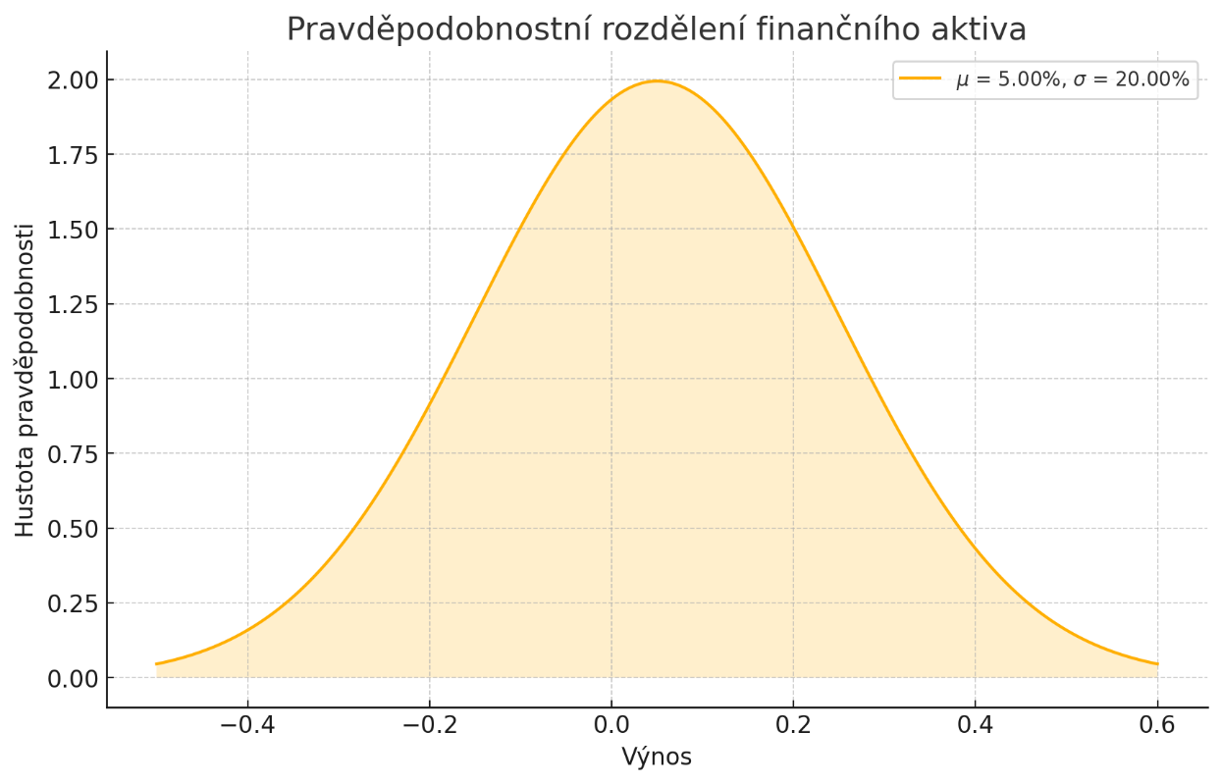
Očekávaný výnos – rozdělení pravděpodobnosti
Metody oceňování podniku 8/14
Notes:
Zde je graf pravděpodobnostního rozložení očekávaného výnosu.
Střed grafu je umístěn na hodnotě 5 %, což je očekávaný výnos tohoto aktiva. Tento bod představuje nejpravděpodobnější hodnotu výnosu za dané období, kolem které se výnosy budou pohybovat.
Rozložení kolem očekávaného výnosu ukazuje, jak jsou výnosy rozptýleny kolem této střední hodnoty. Šířka tohoto rozložení je určena volatilitou, která je v tomto případě 20 %. Vyšší volatilita by vedla k širšímu rozložení, což indikuje větší rozptyl možných výnosů.
Svislá osa představuje hustotu pravděpodobnosti, která ukazuje, jak pravděpodobné jsou různé hodnoty výnosu. Vyšší hodnoty hustoty znamenají vyšší pravděpodobnost, že výnos spadne do určitého rozsahu.

Slide 8
Diverzifikace rizika
Metody oceňování podniku 8/14
Portfolio se sestává z dvou aktiv A, B s očekávaným výnosem a volatilitou:
Pak výnos celého portfolia a jeho volatilita jsou:
Notes:
Pokud máme dvě aktiva A a B s normálním pravděpodobnostním rozložením, můžeme zkoumat, jak kombinace těchto aktiv v portfoliu ovlivní celkové riziko a výnos portfolia.
Očekávaný výnos portfolia složeného z aktiv A a B je vážený průměr jejich očekávaných výnosů – viz první vzorec.
Riziko portfolia (volatilita) je popsána druhým vzorcem. Je vidět, že celková volatilita portfolia není pouhým váženým průměrem volatilit jednotlivých aktiv. Vliv má i korelace mezi těmito aktivy – viz třetí člen vzorce. Korelace je zde označena jako ro A B. Rozbor vlivu korelace si uvedeme dále.

Slide 9
Korelace
Metody oceňování podniku 8/14
Perfektní pozitivní korelace (ρ=1): Aktiva se pohybují ve stejném směru, nelze diverzifikovat.
Perfektní negativní korelace (ρ=−1): Aktiva se pohybují opačně, lze provést maximální diverzifikaci.
Korelace mezi -1 a 1 (−1<ρ<1): Obvyklý případ, diversifikace rizika vede k portfoliu s nižší volatilitou než prostý vážený průměr volatilit.
Notes:
V předchozím slidu jsme si definovali korelaci. Podívejme se na následující případy:
Perfektní pozitivní korelace (ρ=1): Pokud aktiva A a B mají perfektní pozitivní korelaci, znamená to, že se pohybují ve stejném směru ve stejný čas. V tomto případě nelze dosáhnout diversifikace rizika, protože volatilita portfolia bude pouze váženým průměrem volatilit jednotlivých aktiv.
Perfektní negativní korelace (ρ=−1): Pokud mají aktiva perfektní negativní korelaci, pohybují se přesně opačně. Toto poskytuje maximální příležitost pro diversifikaci rizika. V ideálním případě by kombinace těchto aktiv mohla vést k portfoliu s velmi nízkou volatilitou, nebo dokonce k portfoliu bez rizika, pokud jsou váhy správně nastaveny.
Korelace mezi -1 a 1 (−1<ρ<1): V reálném světě se aktiva obvykle pohybují s korelacemi mezi -1 a 1. V těchto případech diversifikace rizika vede k portfoliu s nižší volatilitou než prostý vážený průměr volatilit jednotlivých aktiv. Čím nižší je korelace, tím větší je efekt diversifikace.

Slide 10
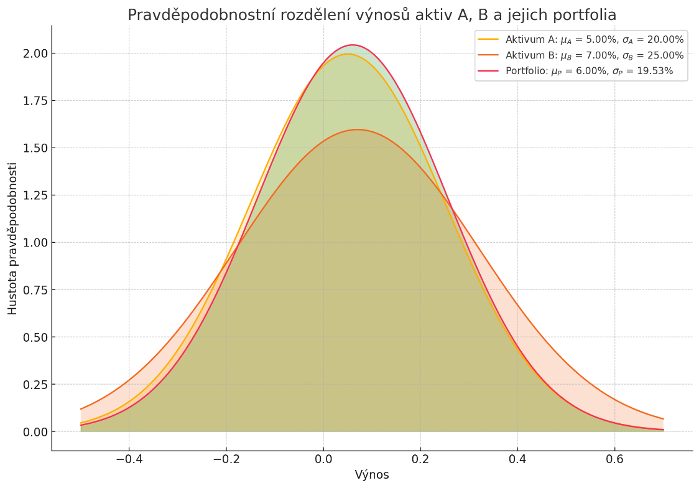
Korelace
Metody oceňování podniku 8/14
Notes:
Aktivum A:
Očekávaný výnos: 5%
Volatilita: 20%
Rozdělení výnosů aktiva A je zobrazeno modře. Šířka křivky odráží volatilitu, a tedy kolísání výnosů kolem střední hodnoty 5%5%.
Aktivum B:
Očekávaný výnos: 7%
Volatilita: 25%
Rozdělení výnosů aktiva B je zobrazeno oranžově. Je širší než rozdělení aktiva A, což znamená větší volatilitu a tím i vyšší riziko.
Portfolio:
Očekávaný výnos: 6% (průměrný vážený výnos z aktiv A a B, kde každé má 50% podíl v portfoliu)
Volatilita: 19.2% (vypočteno s ohledem na korelaci mezi aktivy)
Rozdělení výnosů portfolia je zobrazeno zeleně. Kombinací obou aktiv s korelací 0.5 jsme získali rozdělení, které je užší než u jednotlivého aktiva B, což znamená nižší volatilitu než nejrizikovějšího aktiva v portfoliu.

Slide 11
Diverzifikace portfolia
Metody oceňování podniku 8/14
Snížení rizika portfolia
Příležitost k růstu
Rebalancování struktury portfolia
Notes:
Tento koncept diverzifice portfolia se jednoduše snaží rozdělit investice mezi různá aktiva, aby se minimalizovalo riziko spojené s jedním konkrétním aktivem. Pokud máme všechna vejce v jednom košíku a ten spadne, ztrácíme vše. Rozložením našich investic mezi akcie, dluhopisy, nemovitosti a jiné druhy aktiv můžeme snížit dopad negativních událostí na jedno konkrétní aktivum na celkovou hodnotu našeho portfolia.
Historicky bylo prokázáno, že diverzifikovaná portfolia mají tendenci vykazovat nižší volatilitu než portfolia koncentrovaná do jednoho aktiva nebo odvětví. Volatilita, což je měřítko kolísání hodnoty investic, je jedním z hlavních rizik, kterým investoři čelí. Když je portfolio diverzifikované, pokles jedné investice může být vyrovnán růstem jiné, což vede ke stabilnějším výnosům v průběhu času.
Diverzifikace však není jen o snížení rizika. Je to také způsob, jak maximalizovat příležitosti pro růst. Investováním do různých druhů aktiv můžeme využít různé ekonomické cykly a tržní podmínky. Například, když akciový trh klesá, dluhopisy mohou nabízet stabilnější výnosy. Naopak, když akcie rostou, mohou nám poskytovat vysoké výnosy, které bychom jinak nevyužili, pokud bychom investovali pouze do bezpečných dluhopisů.
Nyní se zaměřme na praktické aspekty diverzifikace. Jaké typy aktiv bychom měli zahrnout do našeho portfolia? Kromě tradičních investic, jako jsou akcie a dluhopisy, bychom měli zvážit i alternativní investice. Ty mohou zahrnovat nemovitosti, komodity nebo dokonce kryptoměny. Každý z těchto typů aktiv má své vlastní rizika a výhody, a jejich zahrnutí do portfolia může přispět k jeho celkové stabilitě a růstu.
Je důležité si uvědomit, že diverzifikace není statický proces. Jak se mění trhy a naše finanční situace, měli bychom pravidelně revidovat a upravovat naše investiční strategie. Rebalancování portfolia, což je proces úpravy váhy různých aktiv, je klíčové pro udržení správné úrovně diverzifikace a maximalizaci našich investičních cílů.
Diverzifikace by měla také zohledňovat geografickou rozmanitost. Investování pouze do domácího trhu může znamenat ztrátu příležitostí nabízených zahraničními trhy. Rozložení investic mezi různé regiony a ekonomiky může poskytnout další úroveň ochrany a příležitostí. V globalizovaném světě mohou být zahraniční investice klíčem k využití nových a rostoucích trhů.

Slide 12
Děkuji za pozornost
Centrum oceňování majetku
doc. JUDr. Ing. Bohumil Poláček, Ph.D., MBA, LLM
vedoucí Centra oceňování majetku
+420 485 352 360
bohumil.polacek@tul.cz
www.com.tul.cz

